Slide 1
স্বাগতম

Slide 2
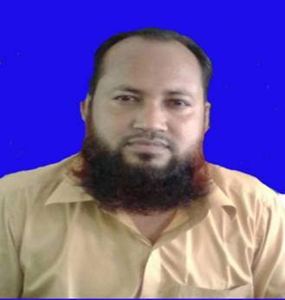
শিক্ষক পরিচিতি
মোঃ নজরুল ইসলাম
সহকারী শিক্ষক (আই.সি.টি)
কিসামত হারাটী ডি.এস.আই দাখিল মাদ্রাসা
সদর, লালমনিরহাট।
Email: nazrul693105@gmail.com
Mobile: 01714559641
পাঠ পরিচিতি
শ্রেণি: ষষ্ঠ
বিষয়: বাংলা ১ম পত্র
সময়: ৪০ মিনিট
তারিখঃ ২২/০৯/২০২১ খ্রিষ্টাব্দ।
Notes:
এই স্লাইড এর মাধ্যমে শিক্ষক পরিচিতি ও পাঠ পরিচিতি থাকবে।

Slide 3
কাবুলিওয়ালা

Slide 4
শিখনফল-
এই পাঠশেষে শিক্ষার্থীরা-
‘কাবুলিওয়ালা’ গল্পের শঙ্কিত স্বভাবের মানুষটি কে তা বলতে পারবে।
কাবুলিওয়ালা গল্পের মূলভাব ব্যাখ্যা করতে পারবে।
কাবুলিওয়ালা গল্পে কোন দিকটি প্রকাশ পেয়েছে তা বিশ্লেষণ কর।

Slide 5
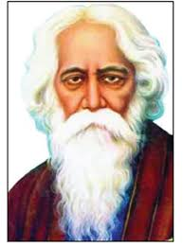
জন্ম-১৮৬১ কলকাতায় জোড়াসাঁকোয়
মৃত্যু-১৯৪১
প্রথম নোবেল পুরষ্কার
দেশপ্রেমমূলক গান-বাংলাদেশের জাতীয় সংগীত
অবদান সমূহ-ছোটগল্প,উপ্ন্যাস,নাটক,প্রবন্ধ,সংগীত
শিক্ষাবিদ,সাহিত্যিক,সুরকার,নাট্যকার,অভিনেতা

Slide 6
কাবুলিওয়ালা গল্পের মূলভাব ব্যাখ্যা কর।

Slide 7
ভিন্ন সংস্কৃতিতে বেড়ে উঠলেও মানুষের সুখ-দুঃখ , আনন্দ ভালোবাসার অনুভুতি অনেকাংশেই এক। কাবুলিওয়ালা গল্পে রবীন্দ্রনাথ ঠাকুর আফগানিস্থানের মরু পর্বতের রুক্ষ প্রকৃতিতে গড়ে ওঠা একজন পিতা এবং একজন নাতিশীতোষ্ণ আবহাওয়ার একজন বাঙালি পিতার ভিতরের স্নেহপ্রবণ মনের ঐক্য সম্পর্কে ধারণা দিয়েছেন।মিনি অতিদ্রুত উচ্চারণে আগডুম-বাগডুম খেলিতে আরম্ভ করিয়া দিল। হঠাৎ মিনি খেলা বন্ধ করে জানালা দিয়ে চিৎকার করে ডাকিতে লাগিল,”কাবুলিওয়ালা,ও কাবুলিওয়ালা।” মিনির বাবা মিনির ভয় ভাঙানোর জন্য কাবুলিওয়ালার কাছে নিয়ে আসল। কিছুদিন পর কাবুলিওয়ালা মিনির পদতলে বসে তার মতামত ব্যক্ত করে। তারপর কাবুলিওয়ালা মিনির ছোট আঁচলে বাদাম ও কিসমিস দিয়ে পরিপূর্ণ করে দেয়। এভাবে কাবুলিওয়ালা মিনির ক্ষুদ্র হৃদয় জয় করে নেয়।এভাবে প্রতিদিন তাদের মধ্যে হাসি ঠাট্টা চলত। মিনি কাবুলিওয়ালাকে দেখামাত্র জিজ্ঞেস করত, "কাবুলিওয়ালা! ও কাবুলিওয়ালা! তোমার ঝুলির ভেতর কী?রহমত বলে হাঁতি । এভাবে “কাবুলিওয়ালা” গল্পে রবীন্দ্রনাথ ঠাকুর বিশ্বের সকল পিতার পিতৃত্বের সার্বজনীন ও চিরন্তন রুপকে উন্মোচিত করেছেন।

Slide 8
একক কাজ
১. ‘কাবুলিওয়ালা’ গল্পের শঙ্কিত স্বভাবের মানুষটি কে ?

Slide 9
মিনির মা অত্যন্ত শঙ্কিত স্বভাবের মানুষ। সে মিনির বাবাকে কাবুলিওয়ালার প্রতি বিশেষ দৃষ্টি রাখার অনুরোধ করে।

Slide 10
জোড়ায় কাজ
* মিনির বাবার মনে একটু ব্যথা বোধ হয়েছিল কেন?

Slide 11
রহমতকে কারাগারে যেতে দেখে মিনির বাবার মনে একটু ব্যথা বোধ হয়েছিল।

Slide 12
দলীয় কাজ
১. কাবুলিওয়ালা গল্পে কোন দিকটি প্রকাশ পেয়েছে তা বিশ্লেষণ কর।

Slide 13
মূল্যায়ন
১.রবীন্দ্র্রনাথ ঠাকুর কত সালে মৃত্যুবরণ করেন?
ক.1951
খ.1941
গ.1961
ঘ. 1945
2.লড়কি শব্দের অর্থ কী?
ক. লাঠি
খ. মেয়ে
গ.ছেলে
ঘ.উপন্যাস
৩.কাবুলিওয়ালা গল্পে রহমতের বাড়ি কোথায় ছিল?
ক.বাংলাদেশ
খ.ভারত
খ.
আফগানিস্তান
ঘ.সৌদি আরব

Slide 14
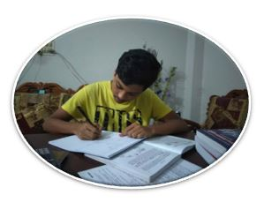
বাড়ির কাজঃ
রহমতকে কারাবরণ করতে হয়েছিল কেন ব্যাখ্যা কর।

Slide 15
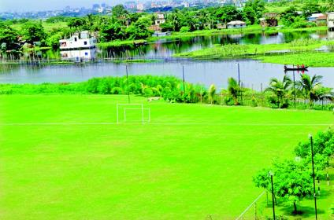
ধন্যবাদ

